Slide 1
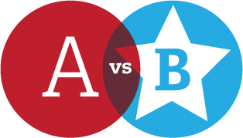

a/b тестирование или как принять верное решение

Slide 2

О себе
Шкуда Надежда
Senior QA Engineer
в тестировании с 2012 г.
Специализация:
Ручное тестировнаие
Автоматизированное тестирование
a/B тестирование или как принять верное решение

Slide 3



проект
>> 100000 visitors
a/B тестирование или как принять верное решение
Notes:
Оценка текущей ситации на проекте
Пояснить про кол-во пользователей, качество, прибыль.

Slide 4

Проект
Improvement
Optimization
Growth
a/b тестирование или как принять верное решение
Notes:
Всегда есть чему развиваться, а именно показатели на слайде. Пояснить.

Slide 5

Идея
a/b тестирование или как принять верное решение
Notes:
Дизайн
Удобство использования
Функцинал
Дисконтные программы
И тд
Поговорим о новой фиче!
ИДЕЯ!

Slide 6










проблема
a/b тестирование или как принять верное решение
Notes:
Socials хотят свои добавить иконки и функционал

Slide 7









проблема
a/b тестирование или как принять верное решение
Notes:
Sales team свои

Slide 8
проблема
Perfect design
a/b тестирование или как принять верное решение
Notes:
Designer хочет идеальный дизайн

Slide 9



проблема
менеджер
спор
a/b тестирование или как принять верное решение
Notes:
Рассказать про проблемы:
Сколько людей – столько мнений (дизайн и все с ним несогласные)
Деньги – вроде и круто но невыгодно, да может принесет результат, а может и нет.

Slide 10
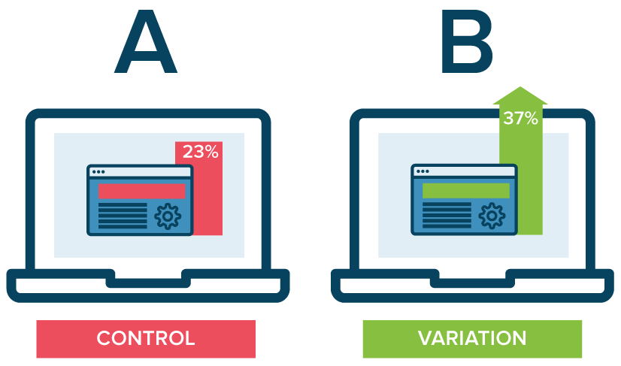
a/b тестирование
A/B тестирование – метод сравнения двух версий веб-страницы или приложения друг против друга, для определения какой из них работает лучше.
a/b тестирование или как принять верное решение
Notes:
Лучший способ – спросить у пользователей, что им нравится
A/B тестирование – метод сравнения двух версий веб-страницы или приложения друг против друга, для определения какой из них работает лучше.
ТестированиеAB использует данные & статистику для проверки новых конструктивных изменений и улучшить показатели переходов.
Зачем?
Все кричат лучше/хуже, а как на самом деле? Нужны факты
Разновидностью A/B-тестирования является многовариантное тестирование.
Обязательно упомянуть про КОНВЕРСИЮ
ЦЕЛЬ!!!
Рассказать про А/А тестирование!!!

Slide 11

a/b тестирование
Почему A/B тестирование важно?
Интернет-магазины хотят, чтобы их товары покупали
SaaS проекты стремятся подписать на свои продукты как можно больше пользователей
Онлайн СМИ хотят, чтобы их статьи привлекали как можно больше людей, которые будут кликать на рекламу или покупать платную подписку
И так далее...
a/b тестирование или как принять верное решение
Notes:
Всё предельно просто. Каждый сайт имеет определенную цель:
Интернет-магазины хотят, чтобы их товары покупали.
SaaS проекты стремятся подписать на свои продукты как можно больше пользователей. Причём не просто подписать. Они хотят, чтобы эти пользователи платили и любили их продукт.
Онлайн СМИ хотят, чтобы их статьи привлекали как можно больше людей, которые будут кликать на рекламу либо покупать платную подписку.

Slide 12

a/b тестирование
Какие страницы обычно тестируют?
Чаще всего исследуют:
главную страницу
страницу регистрации/авторизации
страницу воронки продаж
Прежде всего стоит исследовать:
самые посещаемые страницы сайта
страницы с дорогими визитами
страницы с высоким показателем отказов
a/b тестирование или как принять верное решение
Notes:
Страницы для тестирования
Для тестирования можно выбрать любую страницу сайта, важную с точки зрения конверсии. Чаще всего это главная, страницы регистрации/авторизации, страницы воронки продаж. При этом лучше обратить внимание на следующие моменты:
Самые посещаемые страницы сайта
Страницы с дорогими визитами
Страницы с отказами

Slide 13



a/b тестирование
Какие элементы можно тестировать?
Заголовки и подзаголовки
Тексты
Кнопки призыва к действию (CTA-buttons)
Текст на кнопках призыва к действию
Баннеры
Изображения
Формы для регистрации
Логотипы
И другое...
a/b тестирование или как принять верное решение
Notes:
Тем не менее, чаще всего A/B тестирование предполагает изменение следующих элементов:
заголовки;
подзаголовки;
тексты;
отзывы;
кнопки призыва к действию (CTA-button);
текст на кнопках призыва к действию;
изображения;
сторонние одобрения;
формы для заполнения;
и другие элементы.

Slide 14

a/b тестирование
Что планируем повышать?
Конверсию продукта
Экономические метрики
Поведенческие факторы
a/b тестирование или как принять верное решение
Notes:
Сейчас ваша конверсия составляет 5 %. А вы никогда не думали, что она может быть 7, 10 или даже 15 %. Разве это невозможно? Пересчитайте каждый дополнительный процент в денежный эквивалент. Сколько каждый месяц вы тратите на привлечение каждого посетителя? Возможно, один только клик по вашей рекламе Adwords или Яндекс.директ стоит от 1 до 5, а может и 10 $.
A/B тестирование – метод сравнения двух версий веб-страницы или приложения друг против друга, для определения какой из них работает лучше.
ТестированиеAB использует данные & статистику для проверки новых конструктивных изменений и улучшить показатели переходов.
Зачем?
Все кричат лучше/хуже, а как на самом деле? Нужны факты
Разновидностью A/B-тестирования является многовариантное тестирование.
ЦЕЛЬ!!!

Slide 15



a/b тестирование
Анализ поведения аудитории
Разработка гипотез на основе проанализированных данных
a/b тестирование или как принять верное решение
Notes:
Шаг 2. Проведем анализ поведения аудитории на вашем сайте. Шаг 3. Разработаем гипотезы в соответствии с поставленной целью (гипотезы по улучшению конвертации посетителей в покупателей).
Вы проводите анализ своего сайта. Для этого вы анализируете данные через Google Analytics, смотрите, как пользователь взаимодействуют с вашим сайтом, задаёте ему прямые вопросы о том, почему он не совершил покупку или что ему мешает принять решение. Специально для вас даже составлен список необходимых инструментов.
Вы формулируете гипотезы на основе проанализированных данных. Например: «Если я подыму кнопку подписки на мой сервис в самых верх сайта и выделю её на фоне всего сайта, то это будет стимулировать посетителей совершить целевое действие»

Slide 16

a/b тестирование
Фиксирование исходных статистических данных
Создание тестовых версий страниц
Определение измеряемых метрик:
Количество совершенных покупок
Количество кликов на кнопку Buy Now!
Количество переходов пользователей на детальную страницу
Количество оплаченных броней отеля
Количество движений пользователя по карте
…
a/b тестирование или как принять верное решение
Notes:
Рассказать про каждый этап

Slide 17


a/b тестирование
a/b тестирование или как принять верное решение
Notes:
Продолжительность тестирования установлена
Распределение между пользователями зафиксировано
Продолжительность тестирования Длительность проведения эксперимента зависит от имеющегося трафика на сайте. Показателя конверсии, а также различий в тестируемых вариантах. Многие сервисы автоматически определяют продолжительность. В среднем, достаточно 100 конверсионных действий на сайте и занимает порядка 2-4 недель.

Slide 18







a/b тестирование
Инструменты
a/b тестирование или как принять верное решение
Notes:
As visitors are served either the control or variation, their engagement with each experience is measured and collected in an analytics dashboard and analyzed through a statistical engine. You can then determine whether changing the experience had a positive, negative, or no effect on visitor behavior.
WHY YOU SHOULD A/B TEST
A/B testing allows individuals, teams, and companies to make careful changes to their user experiences while collecting data on the results. This allows them to construct hypotheses, and to learn better why certain elements of their experiences impact user behavior. In another way, they can be proven wrong—their opinion about the best experience for a given goal can be proven wrong through an A/B test.
More than just answering a one-off question or settling a disagreement, AB testing can be used consistently to continually improve a given experience, improving a single goal like conversion rate over time.
For instance, a B2B technology company may want to improve their sales lead quality and volume from campaign landing pages. In order to achieve that goal, the team would try A/B testing changes to the headline, visual imagery, form fields, call to action, and overall layout of the page.
Testing one change at a time helps them pinpoint which changes had an effect on their visitors’ behavior, and which ones did not. Over time, they can combine the effect of multiple winning changes from experiments to demonstrate the measurable improvement of the new experience over the old one.

Slide 19

a/b тестирование
Итого:
Шаг 1. Цель определена
Шаг 2. Анализ поведения аудитории проведен
Шаг 3. Гипотезы улучшения проработаны
Шаг 4. Исходные статистические данные зафиксированы
Шаг 5. Тестовые версии страниц созданы
Шаг 6. Набор измеряемых метрик определен
Шаг 7. Продолжительность тестирования установлена
Шаг 8. Распределение между пользователями зафиксировано
Шаг 9. Инструмент выбран
Шаг 10. Настройка тестирования и сам процесс
a/b тестирование или как принять верное решение
Notes:
КАЛЬКУЛЯТОР ДЛЯ РАСЧЕТА СТАТИСТИЧЕСКОЙ ДОСТОВЕРНОСТИ ОКОНЧАНИЯ А/Б ТЕСТА: http://www.artmetod.ru/a-b-testing/230
A/B-тестирование (сплит-тестирование, A/B testing, Split testing) на сайте – это маркетинговый метод, который заключается в наблюдении за контрольной (А) и тестовыми (В) группами элементов – страницами сайта, отличающимися лишь некоторыми показателями, с целью увеличения конверсии сайта. Страницы показываются посетителям поочередно в равных долях, и после достижения нужного числа показов по полученным данным определяется наиболее конверсионный вариант.
Шаг 1. Цель определена – повышение конверсии, увеличение прибыли
Шаг 1. Постановка цели (бизнес-цели, конверсия, цели на сайте)
Шаг 2. Фиксирование исходных статистических данных
Шаг 3. Настройка тестирования и сам процесс
Шаг 4. Оценка результатов и внедрение наилучшего варианта
Шаг 5. Повторение эксперимента на других страницах или с другими элементами при необходимости
Продолжительность тестирования Длительность проведения эксперимента зависит от имеющегося трафика на сайте. Показателя конверсии, а также различий в тестируемых вариантах. Многие сервисы автоматически определяют продолжительность. В среднем, достаточно 100 конверсионных действий на сайте и занимает порядка 2-4 недель.

Slide 20
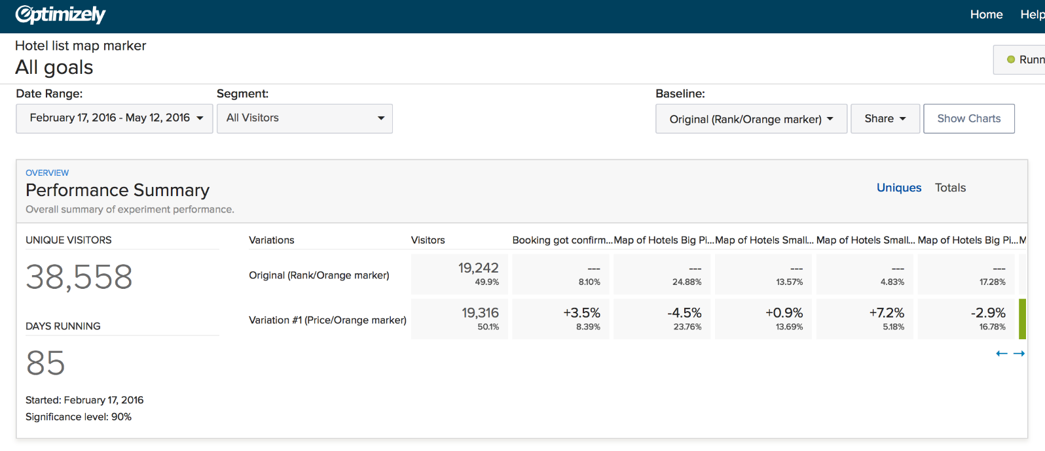
a/b тестирование
Отслеживание результатов
a/b тестирование или как принять верное решение
Notes:
Отслеживание результатов в optimizely

Slide 21
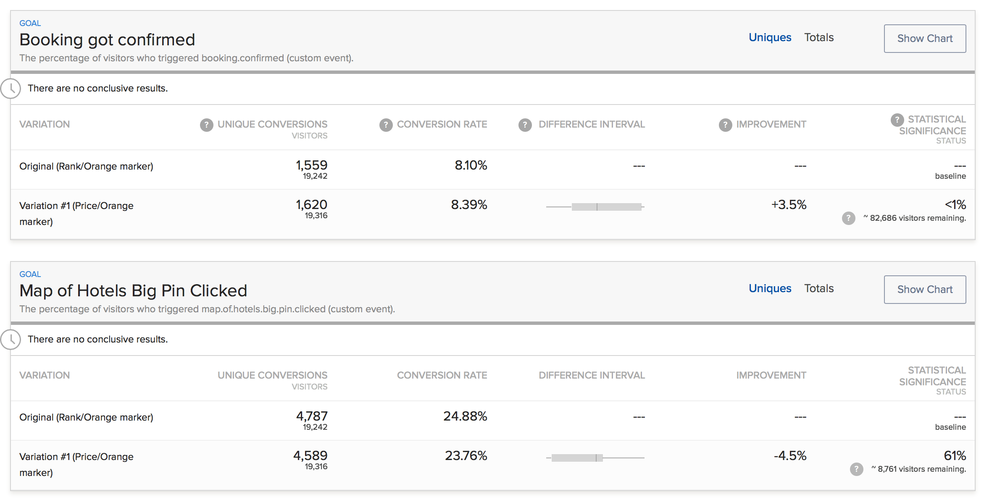
a/b тестирование
Отслеживание результатов
a/b тестирование или как принять верное решение
Notes:
Отслеживание результатов в optimizely

Slide 22
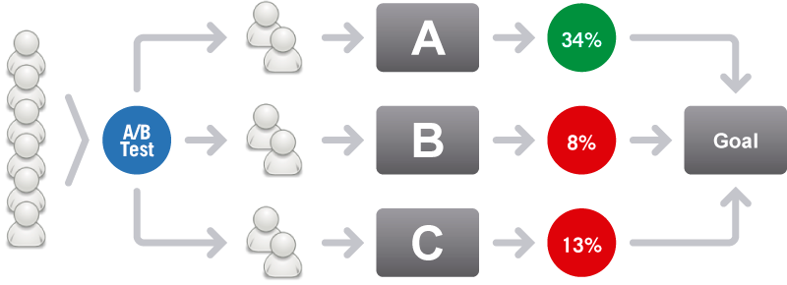
a/b тестирование
Анализ результатов
a/b тестирование или как принять верное решение
Notes:
Казалось бы все просто? Но это не так. Подводные камни.

Slide 23
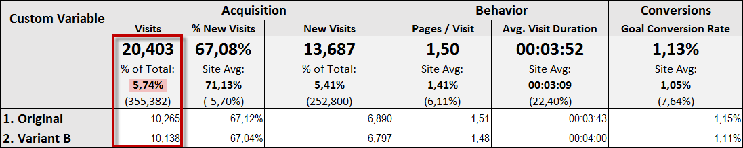
a/b тестирование
Подводные камни
Доля аудитории
a/b тестирование или как принять верное решение
Notes:
Доля аудитории в тесте Пожалуй самая распространенная проблема
Важное об A/B-тестировании
Тестовые варианты страниц не должны отличаться более, чем 2-мя элементами
Трафик между страницами должен распределяться равновероятно
Делая настройки, выберите новых посетителей сайта
О результатах можно судить лишь по широкой выборке, желательно не меньше 1000 человек
Делайте оценку результатов в одно время
Не стоит доверять себе, не все пользователи думают так, как вы, поэтому ваш предпочтительный вариант может оказаться далеко не выигрышным.
Результаты A/B-тестирования не всегда могут приносить желаемых результатов по увеличению конверсии. Значит надо экспериментировать с другими элементами.

Slide 24
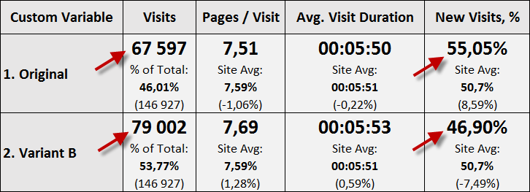
a/b тестирование
Подводные камни
2. Равномерность распределения аудитории
a/b тестирование или как принять верное решение
Notes:
Равномерность распределения аудитории между тестируемыми вариациями Недостаточно распределить всю аудиторию сайта по сегментам теста. Также важно проделать это равномерно по всем срезам. Перед нами ситуация, при которой аудитория сайта делится неравномерно между сегментами теста. В данном случае в настройках инструмента для тестирования было выставлено деление трафика 50/50. Такая картина — явный признак того, что инструмент для распределения трафика работает не так, как ожидалось. Кроме того, обратите внимание на последний столбец: видно, что во второй сегмент попадает больше повторной, а значит и более лояльной аудитории. Такие люди будут совершать больше заказов и исказят результаты тестирования. И это ещё один признак некорректной работы инструмента тестирования. Чтобы исключить подобные ошибки через несколько дней после запуска тестирования всегда проверяйте равномерность деления трафика по всем доступным срезам (как минимум по городу, браузеру и платформе).

Slide 25





a/b тестирование
Подводные камни
3. Фильтрация пользователей
QA
Dev
Test User
Customers
Support
a/b тестирование или как принять верное решение
Notes:
Фильтрация сотрудников интернет-магазина/qa/developers Следующая распространенная проблема связана с сотрудниками интернет-магазинов, которые, попав в один из сегментов теста, оформляют заказы, поступившие по телефону. Тем самым сотрудники формируют дополнительные продажи в одном сегменте теста, в то время как звонящие находятся во всех. Безусловно, подобное аномальное поведение в конечном счете исказит итоговые результаты.

Slide 26

a/b тестирование
решение проблемы
Увеличить время эксперимента
Отбросить часть данных и использовать специальные формулы для подсчета результатов
Провести эксперимент заново
a/b тестирование или как принять верное решение
Notes:
Каждый пункт пояснить.

Slide 27
a/b тестирование
Анализ результатов
Внедрение наилучшего варианта
Повторение эксперимента с другими элементами
a/b тестирование или как принять верное решение
Notes:
Оценка результатов и внедрение наилучшего варианта
Повторение эксперимента на других страницах или с другими элементами при необходимости

Slide 28
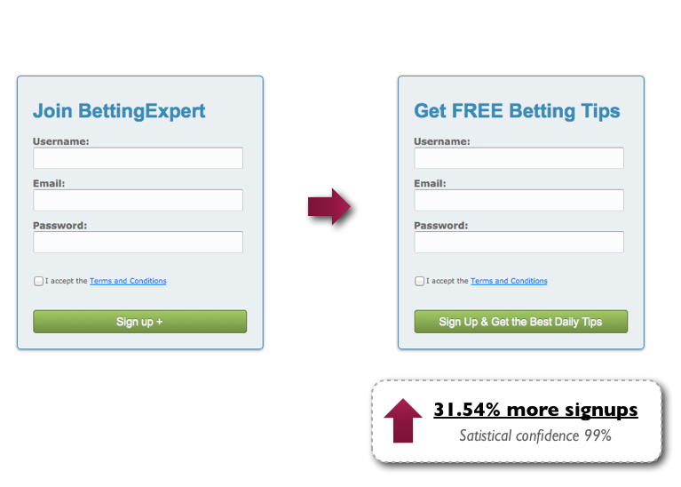
a/b тестирование
a/b тестирование или как принять верное решение
Notes:
Пример.

Slide 29

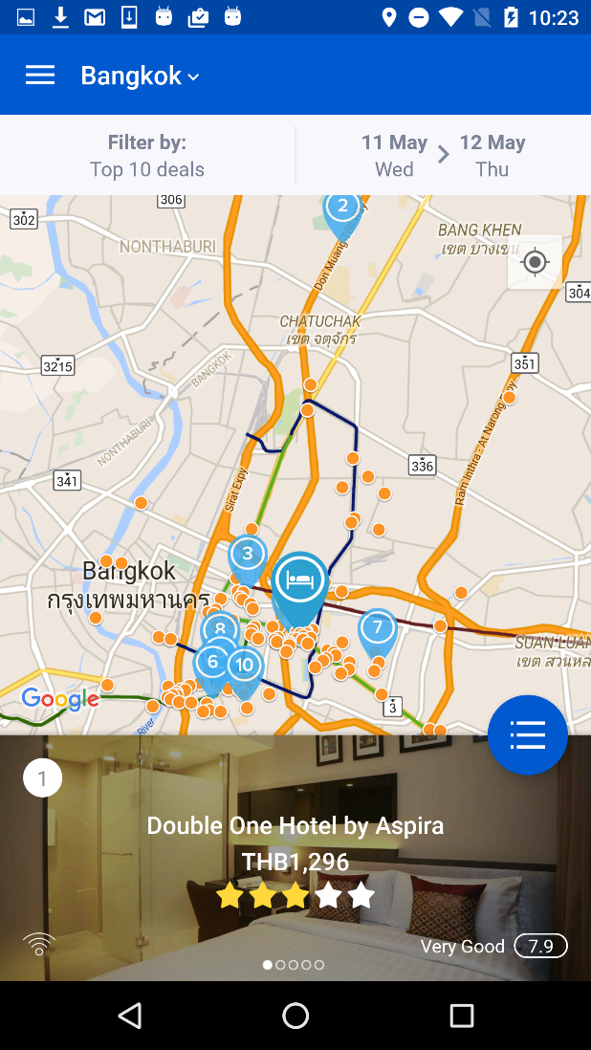
a/b тестирование
a/b тестирование или как принять верное решение
Notes:
Пример.

Slide 30

a/b тестирование
a/b тестирование или как принять верное решение
Notes:
Пример.

Slide 31
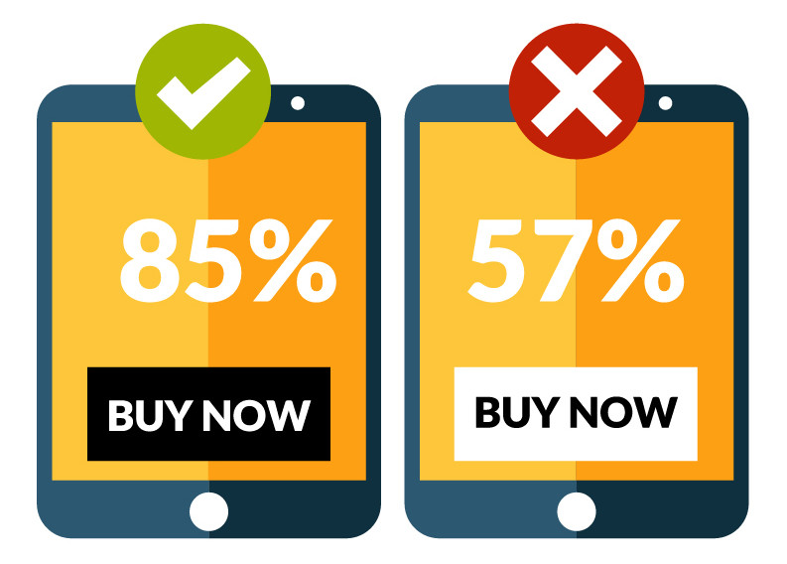
a/b тестирование
a/b тестирование или как принять верное решение
Notes:
Пример.

Slide 32

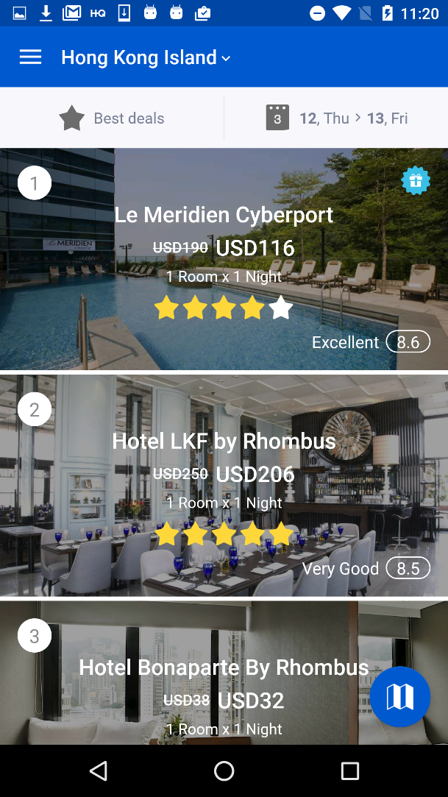
a/b тестирование
Дискаунт
a/b тестирование или как принять верное решение
Notes:
Пример.

Slide 33

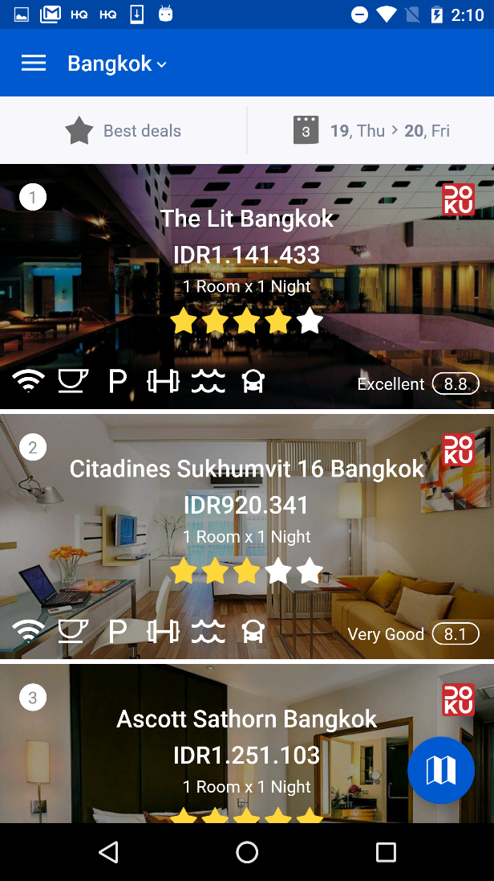
a/b тестирование
Дискаунт
a/b тестирование или как принять верное решение
Notes:
Пример.

Slide 34

a/b тестирование
Спасибо за
внимание!
a/b тестирование или как принять верное решение

